Slide 1
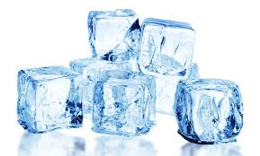

Slide 2
পরিচিতি
হামিদা আক্তার।
সহকারী শিক্ষক
৮১নং আলীগঞ্জ আলহাজ্ব মাহবুবুর রহমান তালুকদার সরকারি প্রাথমিক বিদ্যালয়।

Slide 3
পাঠ পরিচিতি
শ্রেনীঃ তৃতীয়
বিষয়ঃ প্রাথমিক বিজ্ঞান
অধ্যায়ঃ তৃতীয়
সময়ঃ ১ ঘন্টা
বিষয়ঃ প্রাথমিক বিজ্ঞান
শ্রেণিঃ তৃতীয়
অধ্যায়ঃ ৩
পাঠঃ বিভিন্ন ধরনের পদার্থ।
বিশেষ পাঠঃ পানির তিন অবস্থা।
সময়ঃ ৪৫ মিনিট

Slide 4
শিখনফল
১৬.১.2; পানির তিন অবস্থা পরীক্ষা করে দেখাতে পারবে।

Slide 5
চল একটি ভিডিও দেখি....

Slide 6
পানির তিন অবস্থা

Slide 7
চলো কিছু ছবি দেখি ।

Slide 8
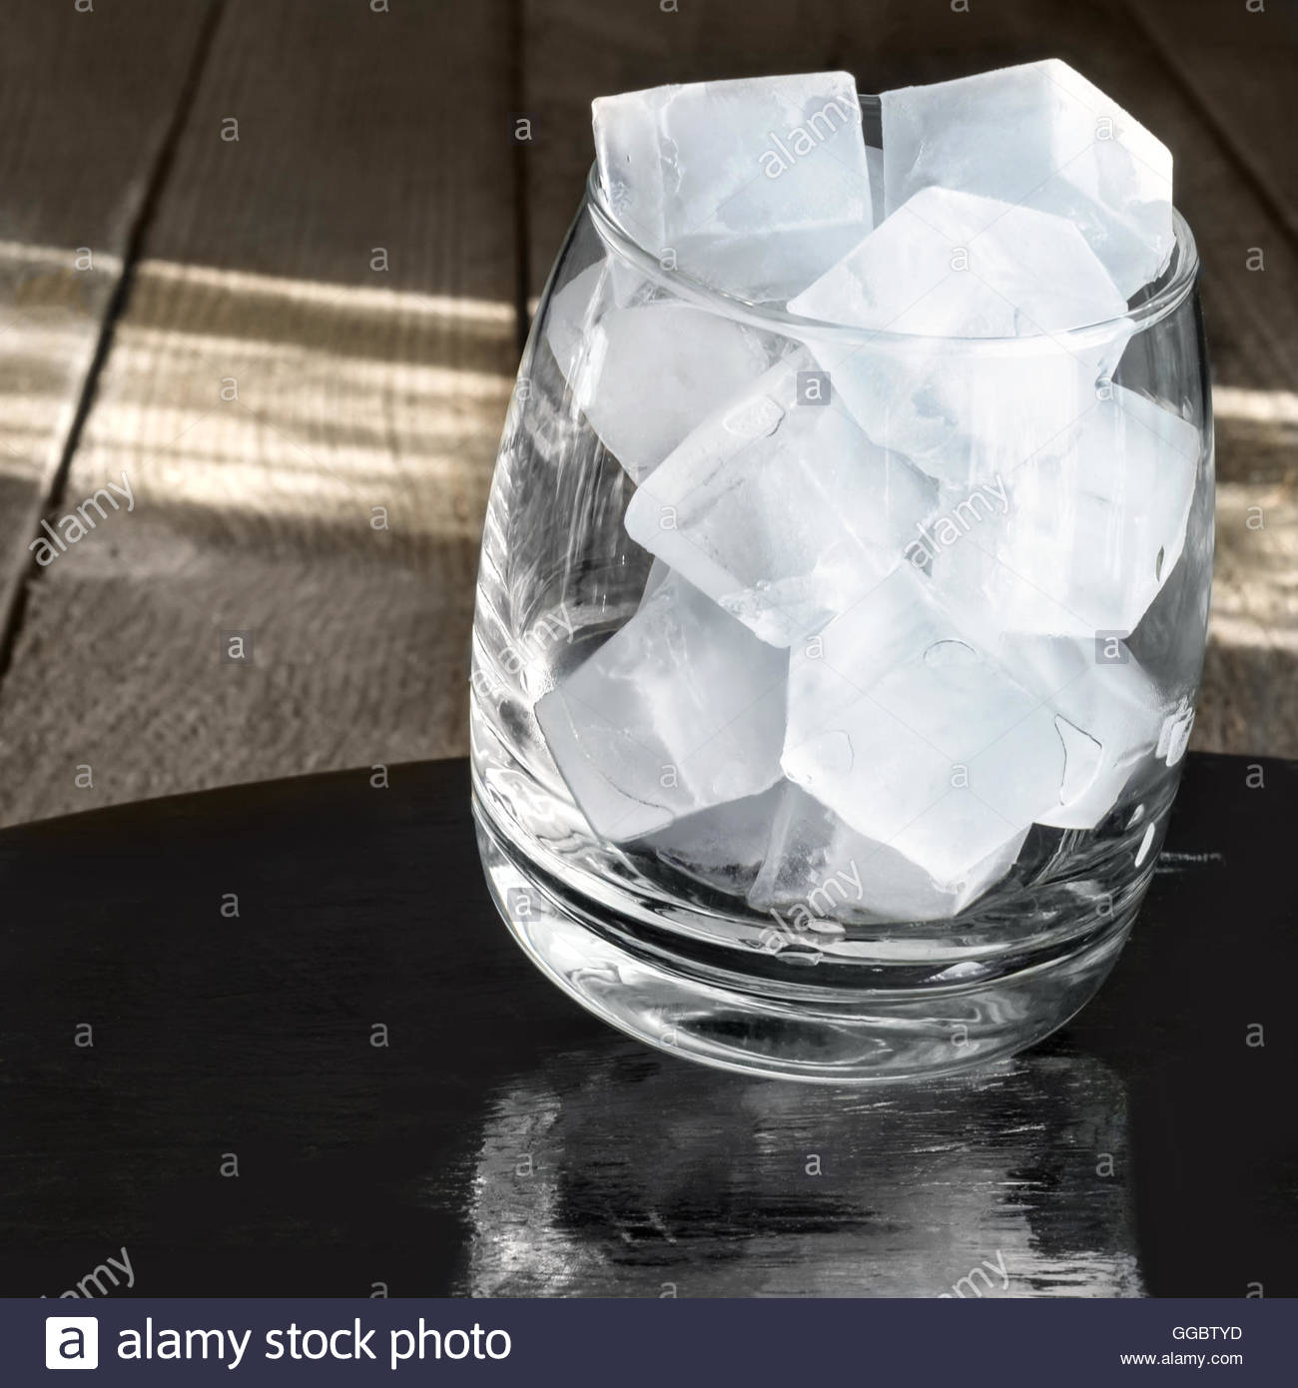
বরফ (কঠিন অবস্থা)

Slide 9
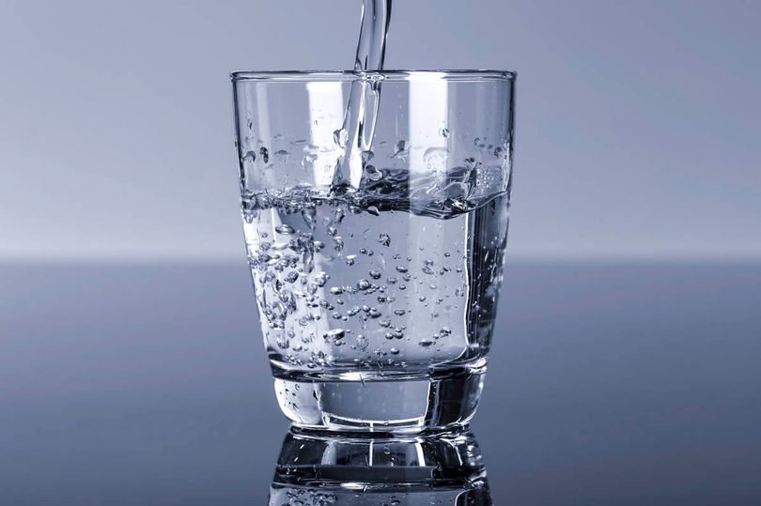
পানি (তরল অবস্থা)

Slide 10
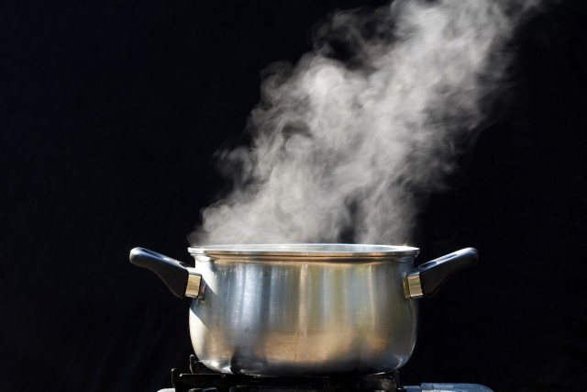
জলীয়বাষ্প (বায়বীয় অবস্থা)

Slide 11
পানির ৩ টি অবস্থা
পানি (তরল)
বরফ
(কঠিন)
জলীয় বাষ্প (বায়বীয়)
একক কাজঃ
পানির কয়টি অবস্থা?

Slide 12
তাপ দিয়ে এবং ঠান্ডা করে পানিকে তিন অবস্থায় পরিবর্তন করা যায়।

Slide 13
দলগত কাজঃ ৪ টি দল
১। বাষ্প কী?
২। বাষ্প কী দিয়ে গঠিত?
৩। কেন মনে হয় লিখ?

Slide 14
এখন তোমাদের পাঠ্য বইয়ের ১৯ পৃষ্ঠা নিরবে পড়।

Slide 15
মূল্যায়ন
নিচের প্রশ্নগুলোর উত্তর দাও?
ক) পানির কয়টি অবস্থা? কি কি?
খ) কঠিন থেকে কিভাবে তরলে পরিনত হয়?
গ) বাষ্প থেকে কিভাবে তরলে পরিনত হয়?

Slide 16
বাড়ির কাজ
বরফ থেকে তুমি কিভাবে জলীয় বাষ্প পাবে ব্যাখ্যা কর।

Slide 17
সবাইকে ধন্যবাদ

Slide 18
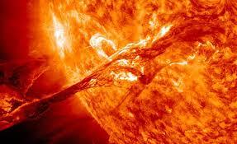
ধন্যবাদ

